Slide 1
Aprender Docker
Pra Que?

Slide 2

Hey!
Sou o Weslley,
Amante de Infraestrutura/Serviços e Programador Back-end nas horas vagas
Você me encontra sempre como
@weslleycsil
seja no Facebook ou no Github
weslleycsil@gmail.com

Slide 3
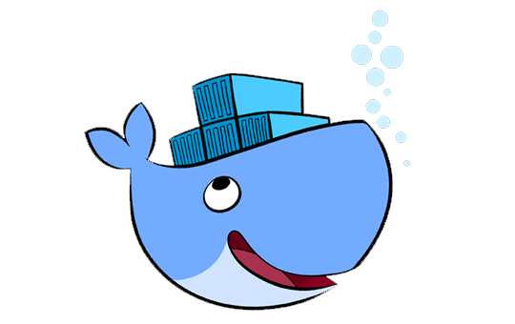
O que é Docker?
Agora vamos ao que nos interessa!

Slide 4
Docker
Docker não é virtualização tradicional
Docker possibilita o empacotamento de uma aplicação ou ambiente inteiro dentro de um container e a partir desse momento o ambiente se torna portável.

Slide 5
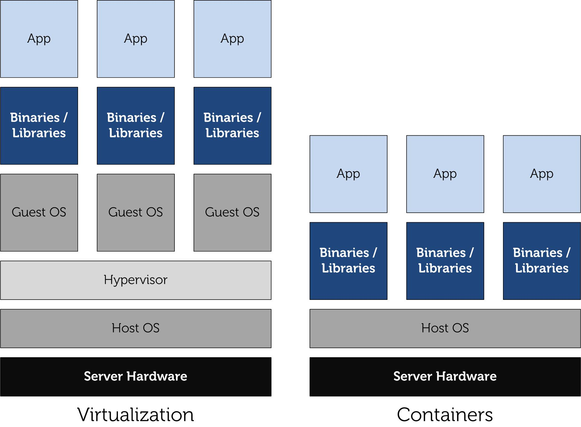
Docker - E ai?

Slide 6
Docker File
#Iniciar pela imagem do Node
FROM node:10
LABEL "com.example.vendor"="Weslley Silva"
LABEL com.example.label-with-value="https://twcreativs.com.br"
LABEL version="1.0"
LABEL description="Serviço VOD de Streaming - API"
#Pasta de Trabalho do APP dentro do Container
WORKDIR /usr/src/app
#Copiar arquivos necessários para fazer a instalação do app
COPY ./api/package*.json /usr/src/app/
RUN npm install
COPY ./api/ /usr/src/app
EXPOSE 8080
VOLUME ["/usr/src/app/uploads/","/usr/src/app/files/"]
CMD [ "npm", "start" ]

Slide 7


Slide 8

Vamos
implementar?

Slide 9
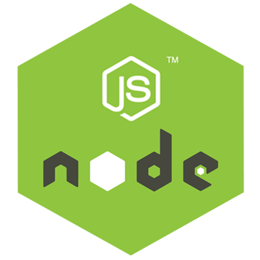
O que é NodeJS?
Vamos começar do início para ninguém se perder...

Slide 10
NodeJS
Uma plataforma de desenvolvimento de aplicações server-side (servidoras) em rede utilizando Javascript.

Slide 11
Nodejs - E ai?
Posso Fazer o que?
Sua estrutura é perfeita para aplicações com muitos usuários simultâneos então podemos fazer:
APIs;
Aplicações Web Real-time (chats e etc)
Aplicações de Alta escalabilidade
Servidores de Streaming de Dados
Quem Usa?
Grandes corporações como Paypal e Walmart, assim como também Groupon e muitas outras utilizam serviços, aplicações e até mesmo sites feitos em Nodejs

Slide 12
Agora é a sua Vez! Rode o Código abaixo :) -> server.js
var http = require('http'),
host = '127.0.0.1',
port = '9000';
var server = http.createServer(function(req, res) {
res.writeHead(200, {'Content-Type': 'text/html; charset=utf-8'});
res.end("<h1>Olá mundo! Experimentando Node.js</h1>");
})
.listen(port, host, function() {
console.log('Servidor rodando em http://' + host + ':' + port);
});

Slide 13

O que é o Portainer?
Vamos lá, essa vai te ajudar!

Slide 14
Portainer
Sabe aquela interface gráfica que você estava pedindo para não ter que escrever um monte de comandos? Então…
by Weslley

Slide 15
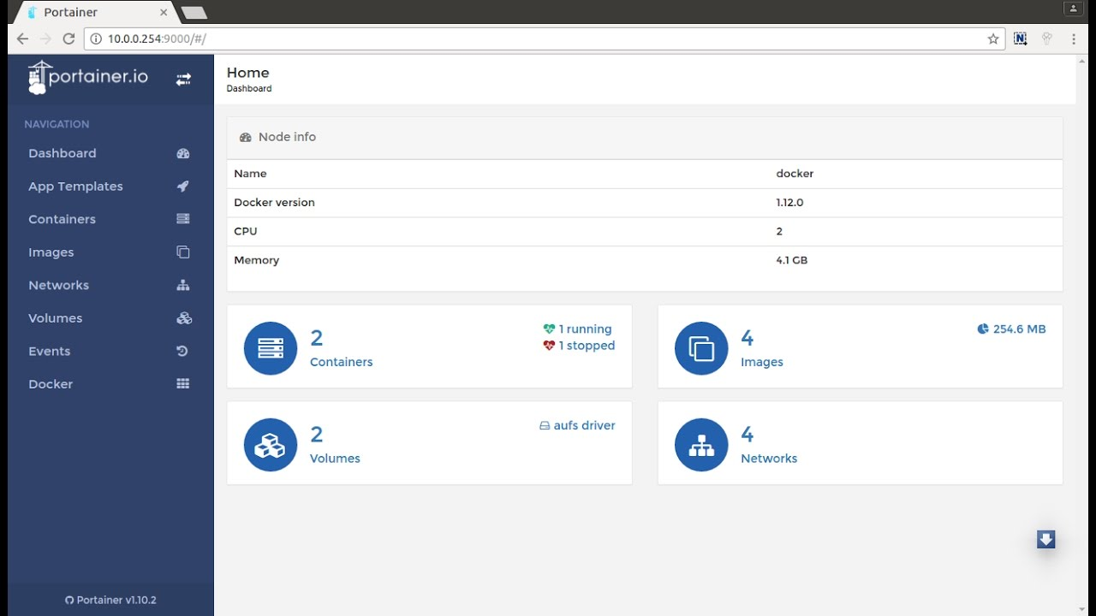

Slide 16

Chegamos ao fim...

Slide 17

Thanks!
Perguntas?
Github:
@weslleycsil
weslley@gmail.com
https://twcreativs.com.br

